Slide 1
ВАКАНСИИ ПЕДАГОГИЧЕСКИХ РАБОТНИКОВ ОБРАЗОВАТЕЛЬНЫХ ОРГАНИЗАЦИЙ
МУНИЦИПАЛЬНОЕ БЮДЖЕТНОЕ ОБЩЕОБРАЗОВАТЕЛЬНОЕ УЧРЕЖДЕНИЕ «НОВОПЕСЧАНСКАЯ СОШ» БУРЛИНСКОГО РАЙОНА АЛТАЙСКОГО КРАЯ
с.Новопесчаное - 2024

Slide 2
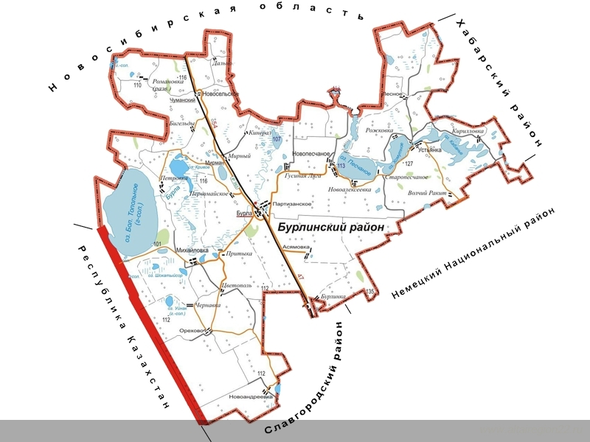
Бурлинский район –
один из районов
Алтайского края.
Административный центр —
село Бурла ,
расположенное в 500 км от Барнаула.
По территории района протекает река Бурла, имеется озёро Песчаное.
По району проходит
железнодорожная магистраль,
имеются железнодорожная станция, район пересекает автострада федерального значения
«Бурла-Барнаул »

Slide 3
МУНИЦИПАЛЬНОЕ БЮДЖЕТНОЕ ОБЩЕОБРАЗОВАТЕЛЬНОЕ УЧРЕЖДЕНИЕ «НОВОПЕСЧАНСКАЯ СОШ»
БУРЛИНСКОГО РАЙОНА АЛТАЙСКОГО КРАЯ
Меры социальной поддержки молодым специалистам:
ЕЖЕМЕСЯЧНАЯ НАДБАВКА К СТАВКЕ ЗАРАБОТНОЙ ПЛАТЫ:
1-й год - 30%
2-й год - 20%.
3-й год - 10%.
Есть возможность получения краевого единовременного пособия
(ВУЗ - 300 тыс. ССУЗ- 250 тыс. рублей)
МУНИЦИПАЛЬНАЯ ПРОГРАММА ПОДДЕРЖКИ МОЛОДЫХ СПЕЦИАЛИСТОВ «ПОДЪЁМНЫЕ»:
50000 рублей
Компенсация коммунальных услуг педагогическим работникам в сельской местности 2800 рублей
100% компенсация аренды жилья
Первоочередное включение в одну из действующих на момент трудоустройства программу по обеспечению жильем молодых специалистов

Slide 4
МУНИЦИПАЛЬНОЕ БЮДЖЕТНОЕ ОБЩЕОБРАЗОВАТЕЛЬНОЕ УЧРЕЖДЕНИЕ «НОВОПЕСЧАНСКАЯ СОШ»
БУРЛИНСКОГО РАЙОНА АЛТАЙСКОГО КРАЯ
МУНИЦИПАЛЬНЫЕ КОНКУРСЫ ПРОФЕССИОНАЛЬНОГО МАСТЕРСТВА:
«Учитель года Алтая» номинация «Педагогический дебют»
«Молодой педагог + наставник»
«Самый классный классный»

Slide 5
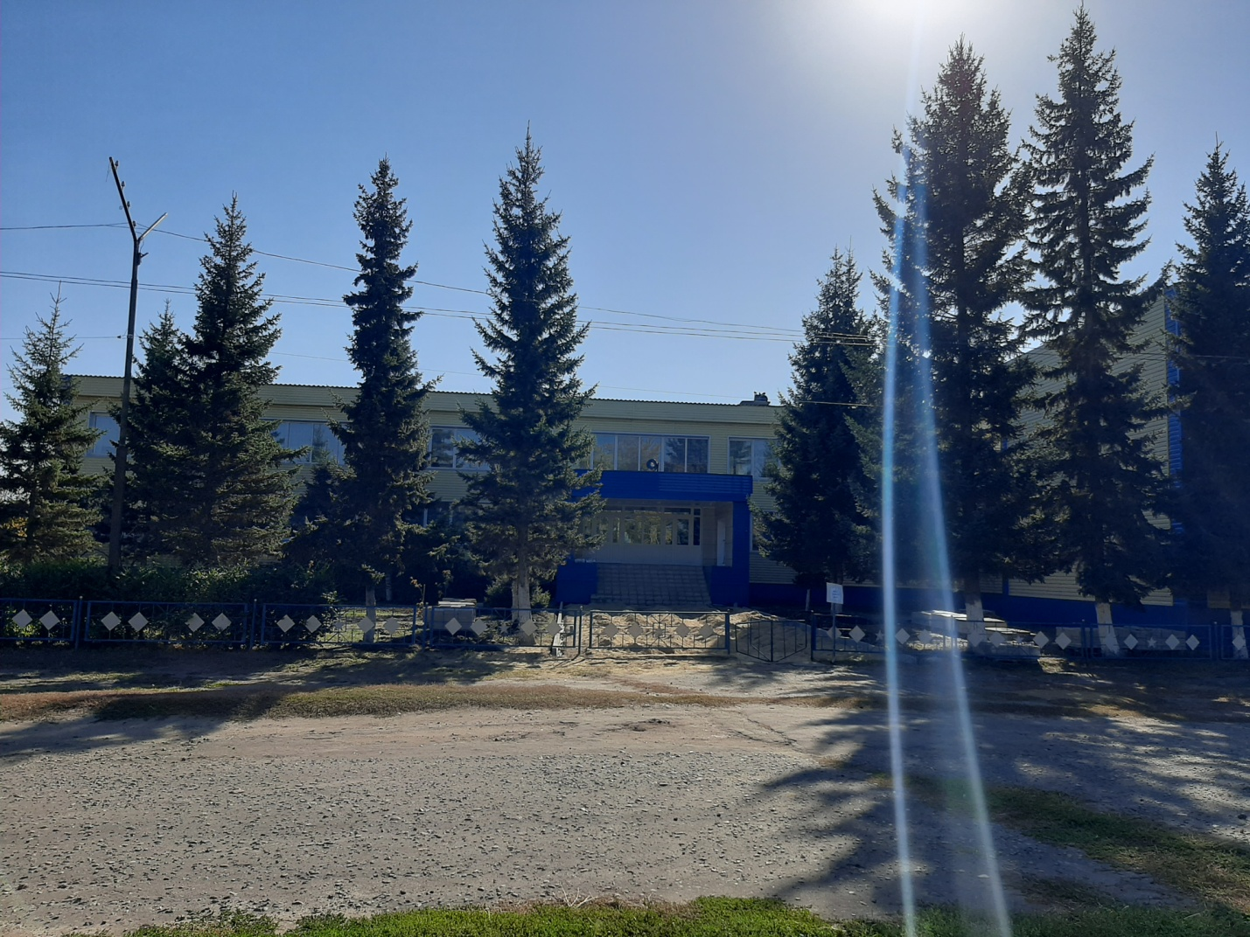
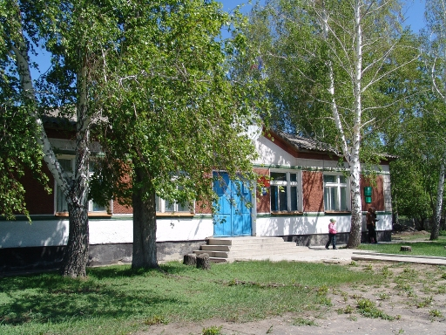
МУНИЦИПАЛЬНОЕ БЮДЖЕТНОЕ ОБЩЕОБРАЗОВАТЕЛЬНОЕ УЧРЕЖДЕНИЕ «НОВОПЕСЧАНСКАЯ СОШ»
БУРЛИНСКОГО РАЙОНА АЛТАЙСКОГО КРАЯ
Село Новопесчаное расположено в 18 км от райцентра на берегу озера Песчаное
В селе имеются:
- фельдшерско-акушерский пункт,
- сельская библиотека
Дом культуры
- детский сад
Магазины
отделение Сбербанка
- Здании администрации сельского совета
Отделение Почты России
В селе функционирует КФХ « Кулинич А.В.»
Школа
Отделение СБЕРБанка

Slide 6
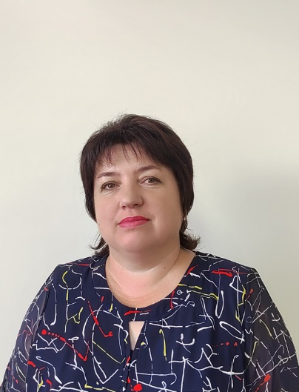
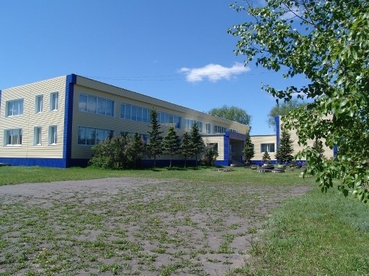
МУНИЦИПАЛЬНОЕ БЮДЖЕТНОЕ ОБЩЕОБРАЗОВАТЕЛЬНОЕ УЧРЕЖДЕНИЕ «НОВОПЕСЧАНСКАЯ СОШ»
БУРЛИНСКОГО РАЙОНА АЛТАЙСКОГО КРАЯ
МБОУ «Новопесчанская СОШ»
ДИРЕКТОР:
Алексеева Ирина Михайловна
О ШКОЛЕ
КОНТАКТЫ:
8(385-72) 26-3-38
brl_nsoh@mail.ru
В 2023-2024 учебном году
82 учащихся
11 учителей
Средняя наполняемость классов -8 человек

Slide 7
МУНИЦИПАЛЬНОЕ БЮДЖЕТНОЕ ОБЩЕОБРАЗОВАТЕЛЬНОЕ УЧРЕЖДЕНИЕ «НОВОПЕСЧАНСКАЯ СОШ»
БУРЛИНСКОГО РАЙОНА АЛТАЙСКОГО КРАЯ
ВАКАНСИИ
МБОУ «Новопесчанская СОШ»
Директор школы
УЧИТЕЛЬ РУССКОГО ЯЗЫКА И ЛИТЕРАТУРЫ
Основная нагрузка - 18 часов в неделю
Дополнительная нагрузка :
классное руководство;
внеурочная деятельность;
- заместитель директора по воспитательной работе
Заработная плата – от 25 тыс. руб.
ДИРЕКТОР ШКОЛЫ
полный рабочий день – 7ч15 мин для жен., 8 ч для мужчин;
Дополнительная нагрузка:
1 час в неделю педагогической нагрузки.
УЧИТЕЛЬ
Русского языка и литературы

Slide 8
МУНИЦИПАЛЬНОЕ БЮДЖЕТНОЕ ОБЩЕОБРАЗОВАТЕЛЬНОЕ УЧРЕЖДЕНИЕ «НОВОПЕСЧАНСКАЯ СОШ»
БУРЛИНСКОГО РАЙОНА АЛТАЙСКОГО КРАЯ
СПАСИБО ЗА ВНИМАНИЕ!

